Slide 1
实验四
戴维南定理与诺顿定理

Slide 2
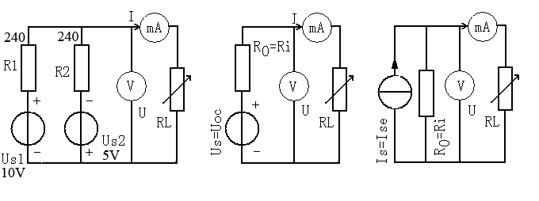
实验原理图
R_{i}=U_{oc}/I_{sc}(Ω)=
表4-1
RL设定值 |  | 1000 | 800 | 600 | 400 | 200 | 100 | 0 | 开路
含源一端口网络 （图4） | U(V) |  |  |  |  |  |  | 0 | U_{oc}
 | I(mA) |  |  |  |  |  |  | I_{sc} | 0

Slide 3
实验原理图
表4-1
RL设定值 | 1000 | 800 | 600 | 400 | 200 | 100 | 0 | 开路
电压源 等效 （图4-3b） | U(V) |  |  |  |  |  |  | 0
 | I(mA) |  |  |  |  |  |  |  | 0

Slide 4
实验原理图
表4-1
RL设定值 |  | 1000 | 800 | 600 | 400 | 200 | 100 | 0 | 开路
电流源 等效 （图4） | U(V)
 | I(mA) | 0

Slide 5
注意事项
测量U_{oc}和I_{sc}时应尽可能准确，因为它们将直接影响等效电路的搭接和测量质量。 。
实验前计算出理论值

